Slide 1
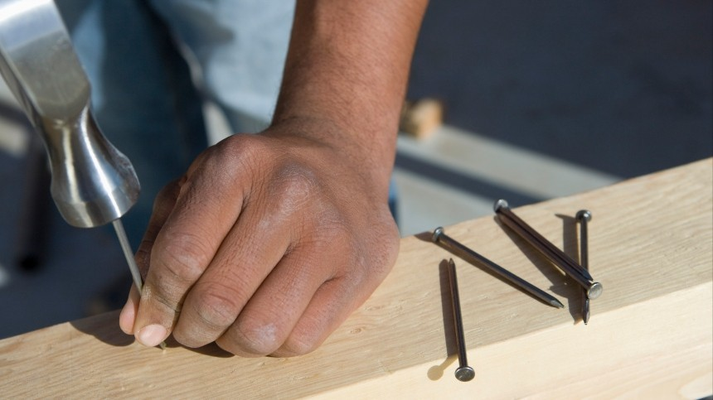
POUČENÍ Z HŘEBÍKU
111111111111111
1100

Slide 2
Určitě jste už někdy zatloukali hřebík, nebo jste to viděli dělat někoho jiného. Díky hřebíkům můžeme mít dobře vybavený nábytek, dobře postavené domy atd. Co se ale stane, když se hřebík ohne? Co když je rezavý? Náš křesťanský život má určité podobnosti s hřebíky. Podívejme se na některé z nich.

Slide 3
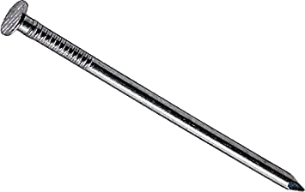
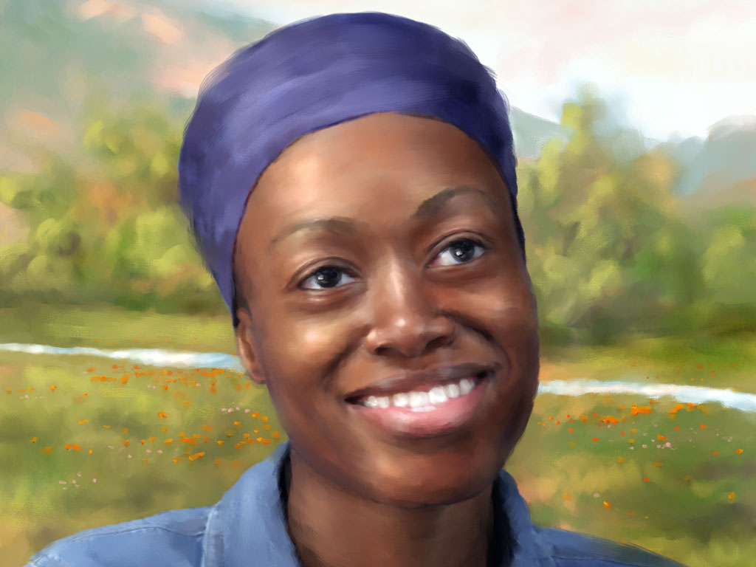
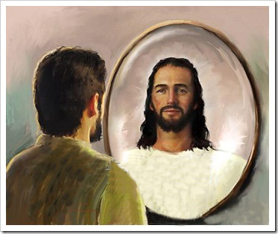
První lekce
HŘEBÍK MUSÍ BÝT ČISTÝ
Všichni chceme mít čistý dům, čistou kuchyň, čistý pokoj. Když je vše čisté, cítíme se dobře. I hřebík musí být čistý, aby se mohl použit a snadno zatlouct, protože když je špinavý, rezaví, je ošklivý a nefunguje.
Být čistý znamená mít čistotu srdce. Všichni, kdo budou chtít přebývat v Božím městě, musí být čistí a mít neposkvrněné srdce. V těch, kteří se dozvědí o Ježíši, poroste odpor k nedbalým zvykům, vulgárním slovům a nečistým myšlenkám. Pokud žije v našem srdci Kristus, bude čistota a kultura v myšlení a způsobech správná. Navíc ti, kdo mají čisté srdce, jsou osvobozeni od smyslnosti a chtíče a jsou věrní v myšlenkách a pohnutkách duše, prosti pýchy a sebelásky. Pokorní, velkorysí a jako děti.
Čisté srdce vidí Boha z nového a přitažlivého úhlu pohledu jako svého Vykupitele. Když poznávají čistotu a krásu Jeho charakteru, touží odrážet Jeho obraz. Pro ně je Otcem, který touží obejmout kajícího syna; jejich srdce přetékají nevýslovnou radostí a plnou slávou. Čistí v srdci vnímají Stvořitele v dílech Jeho mocné ruky, ve skutcích krásy, které tvoří vesmír. V Jeho psaném Slově vidí ještě jasněji zjevení Jeho milosrdenství, Jeho dob-roty a Jeho milosti. S čistým srdcem žijí jako v Boží přítomnosti ve dnech, které jim Bůh dopřává zde na zemi, a uvidí Ho tváří v tvář v budoucím, nesmrtelném stavu, stejně jako Adam, když s ním chodil a mluvil s ním v Edenu.. “Nyní vidíme jako v zrcadle, jen v hádan-ce, potom však uzříme tváří v tvář” (1. list Korintským 13,12).

Slide 4
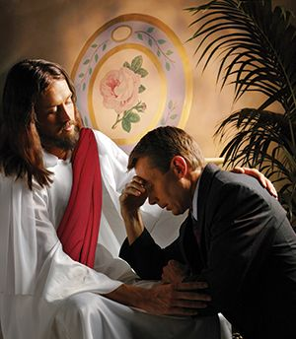
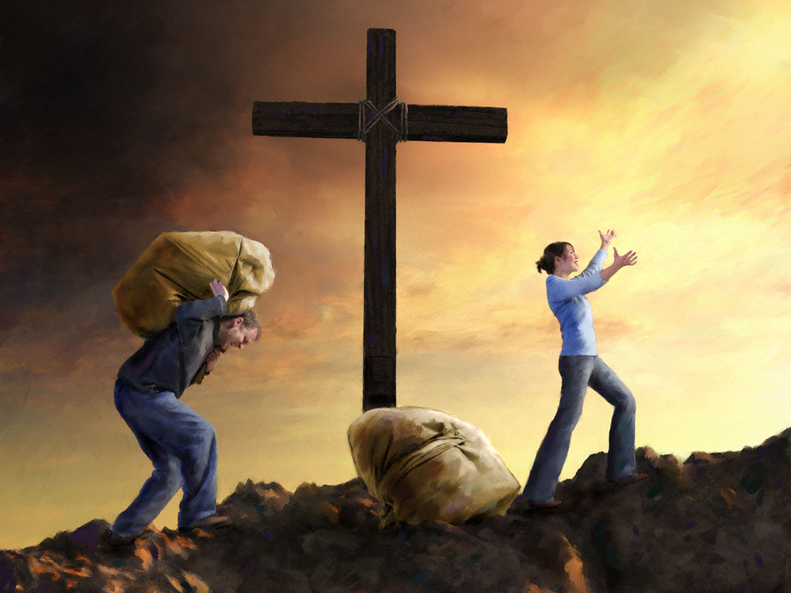
Druhá lekce
HŘEBÍK BY NEMĚL BÝT REZAVÝ
Pokud je hřebík rezavý, nebudeme ho moci zatlouct do dřeva nebo kam-koli jinam. A pokud ho přesto zatlučemet, znečistí vše kolem sebe.
Rezavý hřebík můžeme přirovnat k hříchu, který se nás drží. Pokud jsi na pochybách, vyznej to v modlitbě Kristu. Ctnost, která vychází z Krista, tě povede k opravdovému pokání. Kromě toho, že ti pomůže činit pokání, dá ti odpuštění a vštípí ti do srdce nepřátelství vůči hříchu. Davidova modlitba po jeho pádu ilustruje povahu opravdové lítosti nad hříchem. Jeho pokání bylo upřímné a hluboké. Nesnažil se zmírnit svou vinu; Žádná touha uniknout soudu, který mu hrozil, neinspirovala jeho modlitbu. David viděl nesmírnost svého přestoupení; viděl skvrny své duše; Nenáviděl svůj hřích. Prosil nejen o odpuštění, ale také o čistotu srdce. Toužil mít radost ze svatosti: být obnoven do souladu a společenství s Bohem. Toto byla řeč jeho duše:
“Blaze tomu, z něhož je nevěrnost sňata, jehož hřích je přikryt. Blaze člověku, jemuž Hospodin nepravost nepočítá, v jehož duchu není záludnosti” (Žalm 32,1.2).
“Smiluj se nade mnou, Bože, promilosrdenství svoje, pro své velké slitování zahlaď moje nevěrnosti... Doznávám se ke svým nevěrnostem, svůj hřích mám před sebou stále. Zbav mě hříchu, očisť yzopem a budu čistý, umyj mě, budu bělejší nad sníh... Stvoř mi, Bože, čisté srdce, obnov v mém nitru pevného ducha! Nevyháněj mě před sebou a neber mi svého svatého Ducha. Dej, ať se zas veselí, z tvé spásy, podepři mě duchem oddanosti…” (Žalm 51 ).

Slide 5
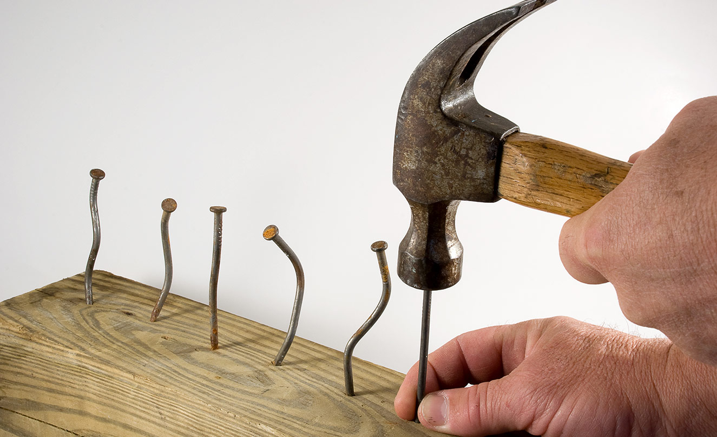
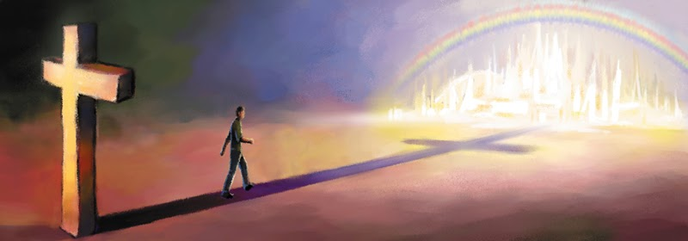
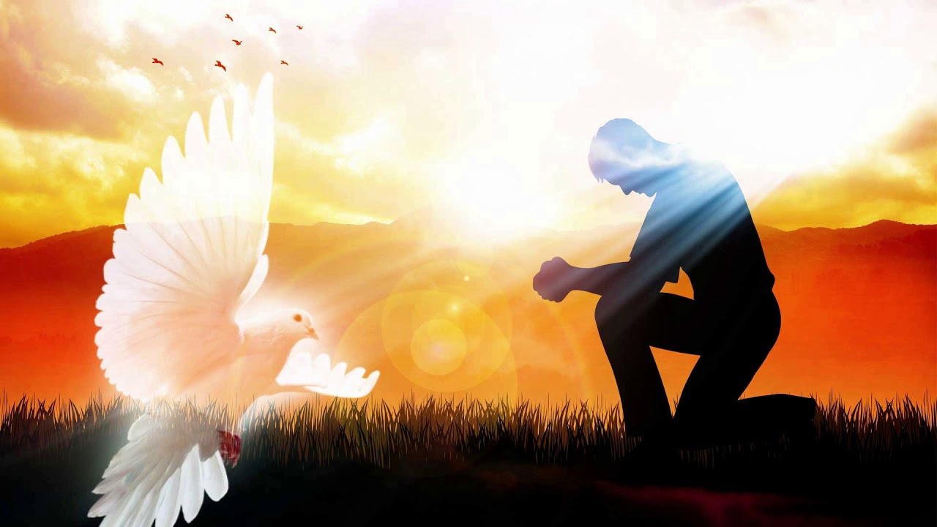
Třetí lekce
HŘEBÍK MUSÍ BÝT ROVNÝ
Pokud je ohnutá, nedělá mnoho dobrého, pokud se nedá narovnat. Náš charakter musí zůstat rovný a pevný, bez ohýbání. Mnohokrát vidíme, že náš charakter je křivý, že je třeba ho narovnat. To je to, co se děje v našich životech, když chceme změnit náš charakter. Vlastním úsilím toho nemůžeme dosáhnout, musíme se nechat proměnit Duchem svatým.
Křivé nemůže být narovnáno, ani nemůže být provedena reforma charakteru několika slabými a přerušovanými snahami... Boj o vítězství nad sebou samým, o svatost a nebe, je celoživotním bojem. Bez neustálého úsilí a neustálé činnosti nemůže dojít k pokroku v božském životě, ani nelze získat korunu vítěze. (Zrcadlíme Ježíšův charakter, strana, strana 283).
Změna, kterou potřebujeme, je změna srdce; a může být získána pouze tím, že budeme hledat Boha jednotlivě, hledat Jeho požehnání, prosit Ho o Jeho moc, vroucně se modlit, aby na nás přišla Jeho milost a aby naše povaha mohla být proměněna. To je změna, kterou dnes potřebujeme, a abychom jí dosáhli, měli bychom vynaložit vytrvalou energii a projevit srdečný zápal. Měli bychom se ptát s opravdovou upřímností: "Co mám dělat, abych byl spasen?" Měli bychom přesně vědět, jaké kroky podnikáme směrem k nebi (EGW: SM1, strany 219,220).

Slide 6
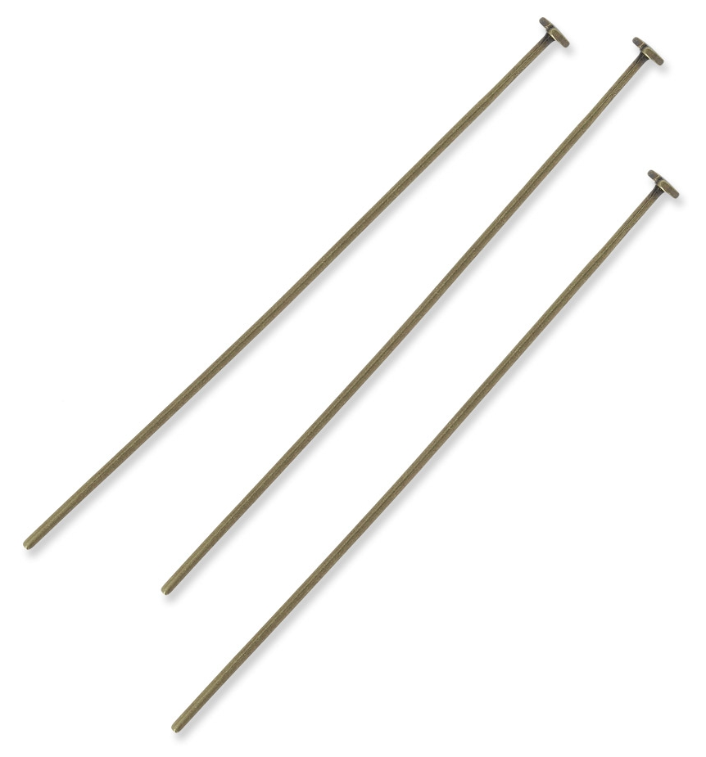
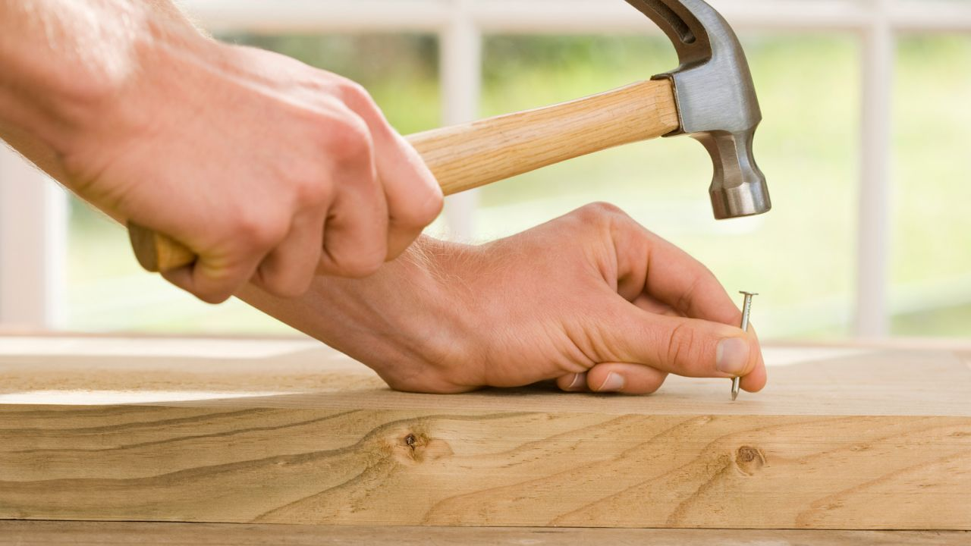
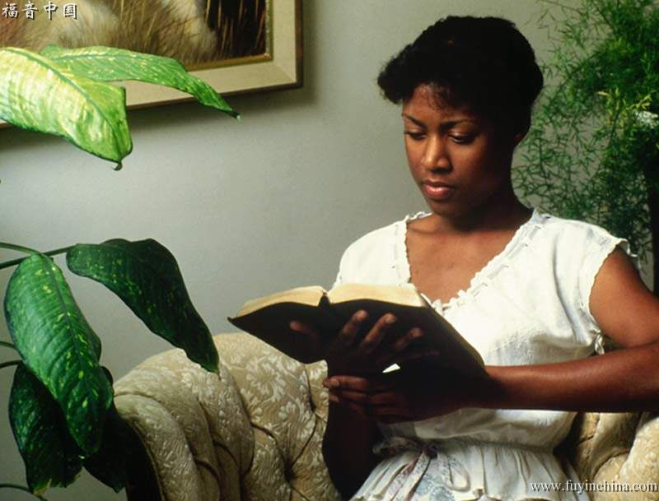
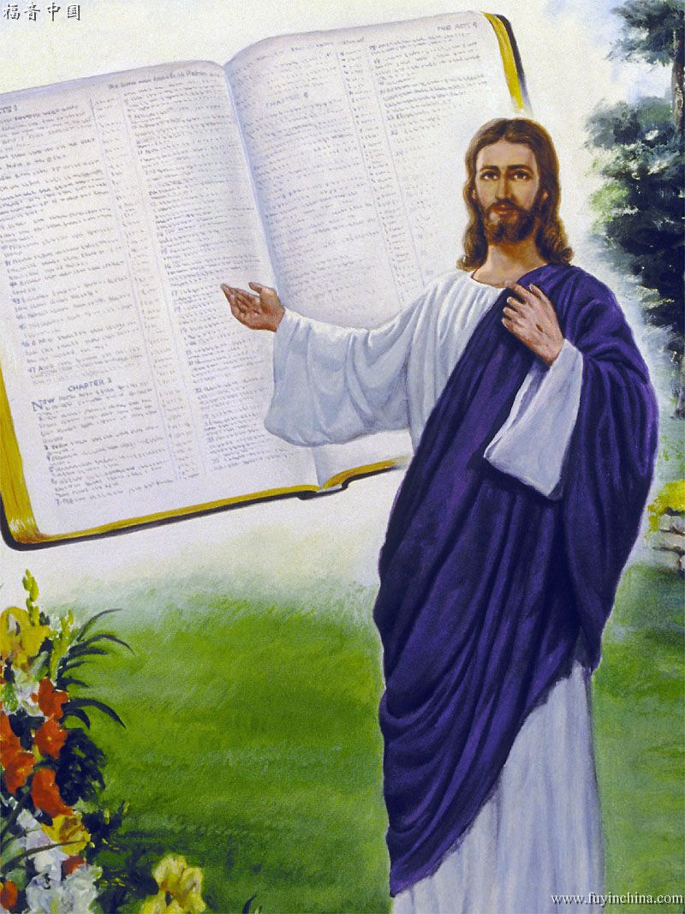
Čtvrtá lekce
HŘEBÍK MUSÍ MÍT ŠPIČKU
Na špičce slouží k tomu, aby se hřebík snadněji zasunul a mohli jsme jej lépe přidržet. Bible musí řídí náš život na této zemi, proto ji máme studovat a číst.
Neexistuje nic lepšího určeného k posílení intelektu než studium písem. Žádná kniha není tak mocná k povznesení myšlenek, k to-mu, aby dodala sílu schopnostem, jako obrovské a zušlechťující pravdy Bible. Kdyby bylo Boží Slovo řádně studováno, lidé by měli šíři mysli, ušlechtilost charakteru a pevnost záměru, která se v těchto časech zřídkakdy vidí. Mějte Bibli po ruce, a když máte příležitost, přečtěte si ji; Uchovávejte texty v paměti. Dokonce i když chodíte po ulicích, můžete si přečíst pasáž a meditovat o ní, dokud není zaznamenána v mysli (EGW: Cesta ke Kristu, strany 89-90).
Kristus řekl: "Zkoumáte Písma a myslíte si, že v nich máte věčný život; a Písma svědčí o mně" (Jan 5,39). Bible je neomylným průvodcem. Vyžaduje dokonalou čistotu slov, myšlenek a činů. Pouze ti, kteří mají ctnostný a bezúhonný charakter, budou moci vstoupit do přítomnosti čistého a svatého Boha. Je-li Boží slovo studováno a posloucháno, povede lidi, stejně jako byli Izraelité vedeni ohnivým sloupem v noci a sloupem oblaku ve dne. Bible je Boží vůle vyjádřená člověku. Je to jediné dokonalé měřítko charakteru a poukazuje na povinnost člověka za všech životních okolností (EGW: Poselství mládeži, svazek 1, strany 512-513)

Slide 7
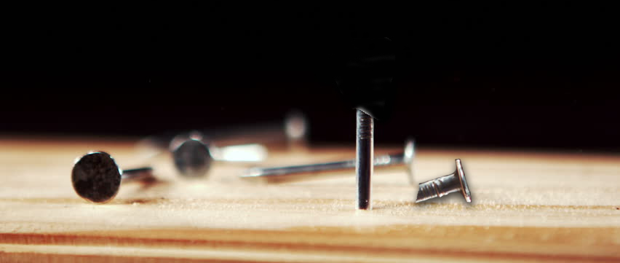
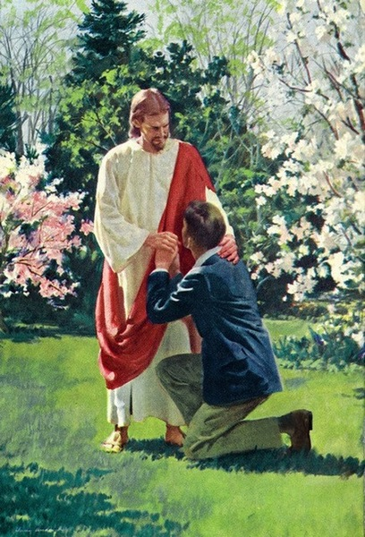
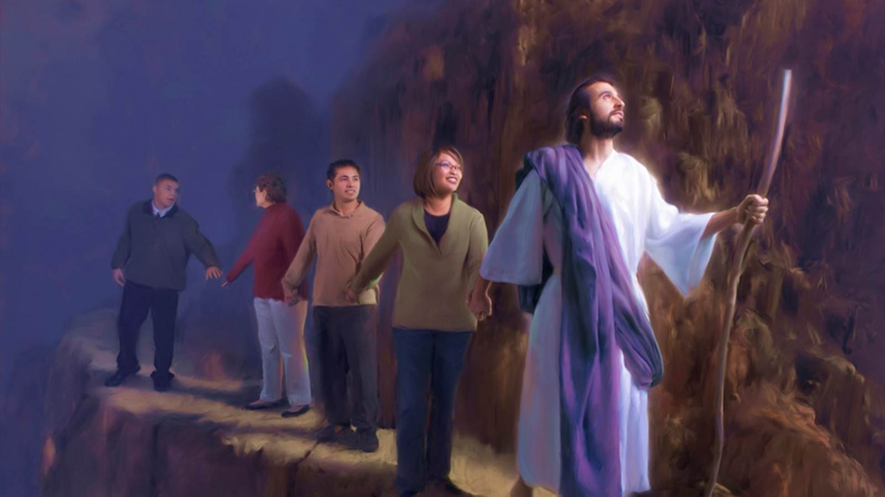
Pátá lekce
HŘEBÍK BY SE NEMĚL OHNOUT
Hřebík by se neměl ohnout. Pokud se ohne,již neplní své poslání. Ohnutí jste teh-dy, když jste rozděleni, chcete sloužit Bohu i světu, nebo když si chcete zasloužit spasení pro sebe.
Když se zasvětíme Bohu, musíme nutně opustit vše, co by nás od Něho oddělovalo. Proto Spasitel říká: „Tak ani žádný z vás, kdo se nerozloučí se vším, co má, nemůže být mým učedníkem" Lukáš 14,33. Musíme se zříci všeho, co odvádí naše srdce od Boha. Bohatství je modlou mnohých. Láska k penězům a touha hromadit bohatství tvoří zlatý řetěz, který je drží podřízené Satanovi. Jiní zbožňují pověst a pocty světa. Život v sobeckém pohodlí, bez odpovědnosti, je modlou druhých. Ale tato pouta otroctví musí být zpřetrhána. Nemůžeme zasvětit jednu část svého srdce Pánu a druhou světu. Nejsme děti Boží, pokud nejsme zcela dětmi (EGW: Cesta ke Kristu, strana 44).
Jsou tací, kteří vyznávají, že slouží Bohu, zatímco spoléhají na své vlastní úsilí být poslušni Jeho zákona, rozvíjet spra-vedlivý charakter a zajistit spasení. Jejich srdce nejsou po-hnuta nějakým hlubokým pocitem Kristovy lásky, ale snaží se plnit povinnosti křesťanského života jako něco, co od nich Bůh vyžaduje, aby si zasloužili nebe. Takové nábo-ženství nemá žádnou hodnotu. Když Kristus přebývá v srdci, duše přetéká jeho láskou a radostí z jeho spole-čenství natolik, že k němu lpí; a při rozjímání o něm za-pomíná na sebe. Láska ke Kristu je motivem jejich činů (Cesta ke Kristu, strana 44).

Slide 8
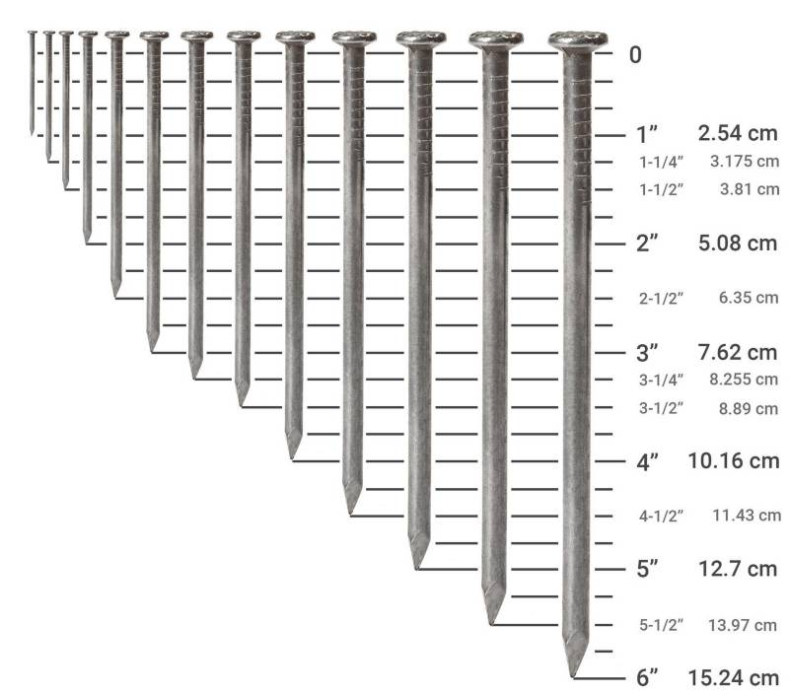
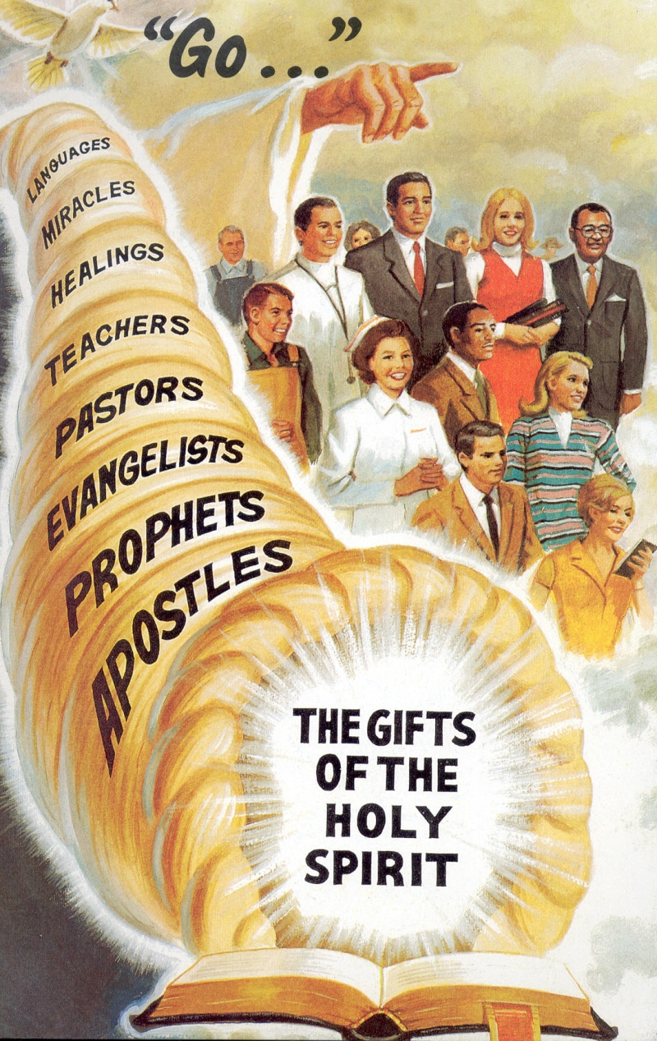
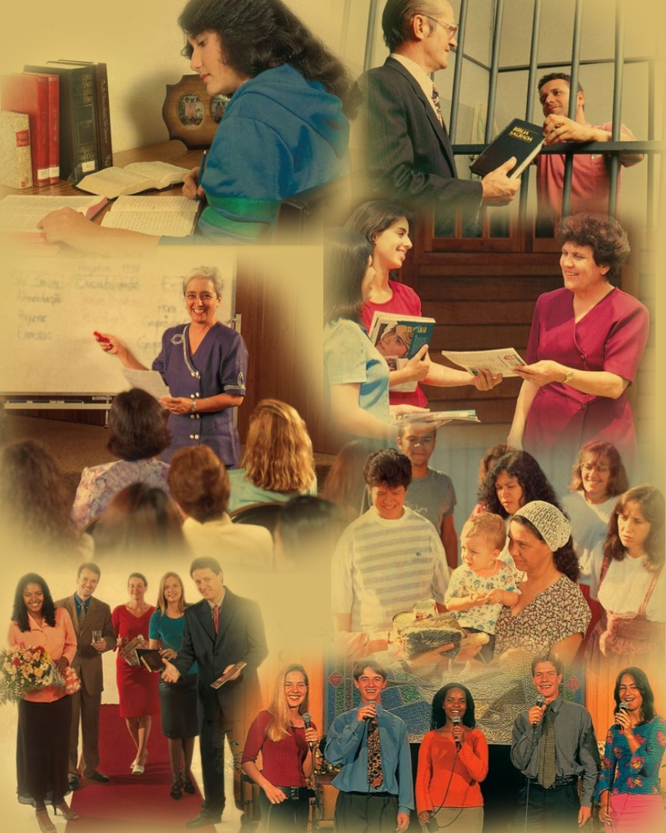
Šestá lekce
HŘEBÍK MUSÍ MÍT PŘESNOU DÉLKU
Když si koupíme hřebík, požádáme o něj s přesným měřením. Pokud je krátká, nefunguje, a pokud je velmi dlouhá, není příliš užitečná. Obecně objednáváme všechny, které potře-bujeme, stejné velikosti a stejné barvy.
Každý má dar, který může být malý nebo velký. Tento dar má být dán do služeb Boha. Pomocí našich dárků dáváme přesné měření. To znamená, že děláme přesně tu práci, kterou nám Bůh přidělil tím, že nám udělil tyto dary.
Pracovník může být vynikajícím řečníkem. jiný dobrý spisovatel; jiný může mít dar upřímné a vroucí modlitby; jiný může mít dar zpěvu; jiný může mít zvláštní schopnost jasně vysvětlovat Boží slovo. A každý dar se musí stát mocí pro Boha, protože On pracuje s pracovníkem. Jednomu Bůh dává slovo moudrosti, jinému poznání, jiné víře; ale všichni musí pracovat pod stejnou Hlavou. Rozmanitost darů vede k rozmanitosti operací, "ale tentýž Bůh, který působí všecko ve všech” (1. list Korintským 12,6; EGW: 9T, strana 116).
Bůh nám také dává všechny dary: "Zručnost v běžném umění je dar od Boha. Poskytuje dar a také moudrost, aby dar správně používal“ (EGW: CV, strany 96-97). “Každý dobrý impuls nebo aspirace je darem od Boha” (Ed, strana 253) “Dar řeči je cenný talent... S talentem řeči musíme sdělovat pravdu, kdykoli máme příležitost. Měla by být vždy používána ve službě Bohu” (EGW: Volání k nápravě, strana 19).
Ježíšovy dary jsou vždy čerstvé a nové... Každý nový dar zvyšuje schopnost příjemce ocenit Pánova požehnání a těšit se z nich. Dávejte milost za milostí. Zásobu nelze vyčerpat. Přebýváme-li v něm, přijetí bohatého člověka (EGW: Uzdravující Boží milost, strana 104).

Slide 9
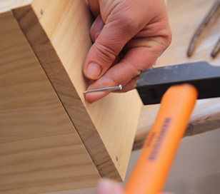
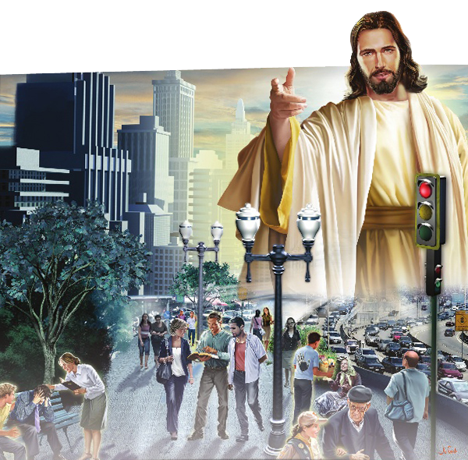
Sedmá lekce
HŘEBÍK MUSÍ PLNIT SVÉ POSLÁNÍ
Hřebík byl vyroben k tomu, aby splnil poslání. S hřebíkem můžete spojit dva povrchy a udržet je pevné a musí sloužit k tom, pro co byl vyroben. Hřebíkem se můžete píchnout do prstu, nebo vám může být k užitku.
V Písmu čteme, že Bůh svěřil poslání každé lidské bytosti. Co to znamená? No, všichni máme povinnost splnit. Každý nemá stejný úkol, ale my všichni musíme konat svůj díl v Božím díle" (EGW: SE2, stran 307). "Bůh ví, s jakou věrností a duchem zasvěcení každý plní své poslání. V tomto velkém díle není místo pro líné – není zde místo pro ty, kteří se snaží zalíbit sami sobě nebo kteří nejsou schopni uspět v žádném životním povolání – není zde místo pro vlažné lidi, kteří nejsou horliví v duchu, ochotní snášet těžkosti, protivenství, opovržení nebo dokonce smrt pro Krista“(EGW::2T, strana 227).
Kromě práce na šíření evangelia má každá žena poslání: "Bůh přidělil ženám jejich poslání; a jestliže pokorně, ale podle svých nejlepších schopností, učiní svůj domov nebem, věrně a s láskou plní své závazky vůči svému manželovi a dětem, snaží se, aby její užitečný, čistý, ctnostný život neustále vyza-řoval svaté světlo, aby osvěcoval lidi kolem sebe, koná dílo, které jí svěřil její Mistr, a uslyší ze svých božských rtů slova: Dobře, služebníku věrný, vejdi do radosti svého Pána. Tyto ženy, které ochotně dělají to, co jim přijde pod ruku, radostně pomáhají svým manželům nést jejich břemena a poučují své děti o Bohu, jsou misionářkami v nejvyšším slova smyslu. Zabývají se důležitým aspektem velkého díla pro vyšší život a obdrží jeho odměnu. Děti musí být vychovávány pro nebe a připraveny zářit ve dvorech Pánova království" (EGW: 2T, strana 414).

Slide 10
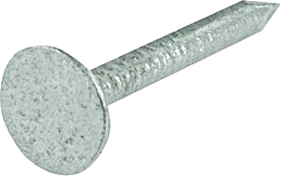
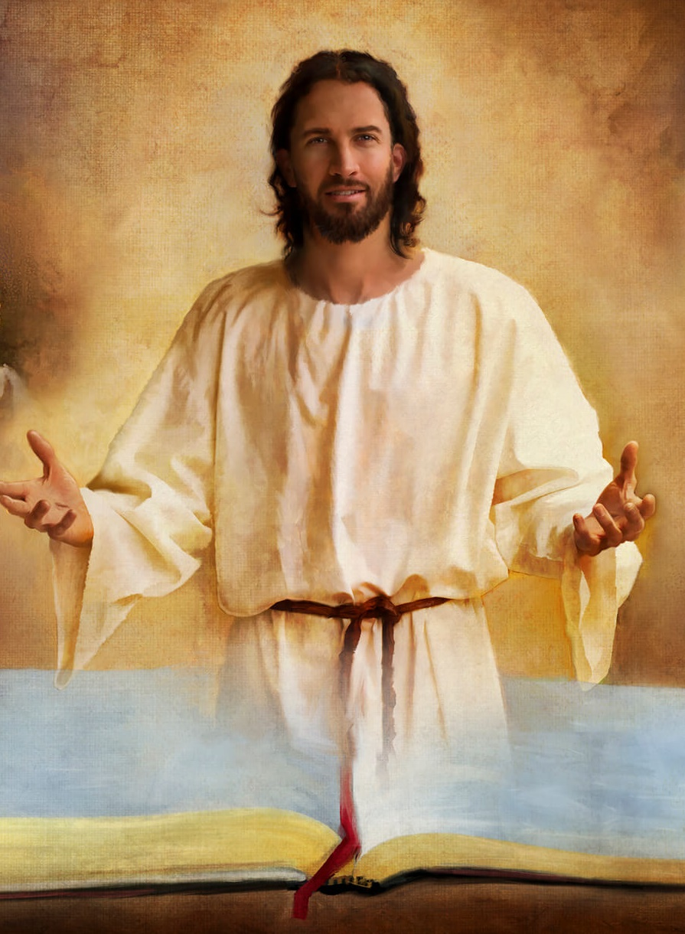
Osmá lekce
HŘEBÍK MUSÍ MÍT DOBROU HLAVIČKU
Hlavička má u hřebíku má tu funkci, že hřebík nepronikne do dřeva celý. Hlava vám řekne, kdy přestat.
“Buďme pravdiví v lásce, ať ve všem dorůstáme Krista. On je hlava” (list Efezským 4,15).
“Není pravdivým důkazem, že jste křesťan, že vaše emoce jsou pohnuty nebo váš duch je pohnut pravdou, otázka zní: Rostete v Kristu, své živé hlavě? Projevuje se Kristova milost ve vašem životě? Bůh dává lidem svou milost, aby toužili po více Jeho milosti. Boží milost vždy působí v lidském srdci, a když je přijata, důkaz jejího přijetí se objeví v životě a charakteru příjemce, protože duchovní život, který se rozvíjí uvnitř, bude vidět. Kristova milost v srdci bude vždy podporovat duchovní život a bude uskutečňován duchovní pokrok. Všichni potřebujeme osobního Spasitele, jinak zahyneme ve svých hříších. Z hloubi duše si položme otázku: Rosteme v Kristu, své živé hlavě? Získávám větší poznání Boha a Ježíše Krista, kterého poslal? Nevidíme rostliny, které rostou na poli, a přesto jsme si jisti, že rostou, a cožpak my nemáme znát svou duchovní sílu a růst?” (The Review and Herald, 24. května 1892).

Slide 11
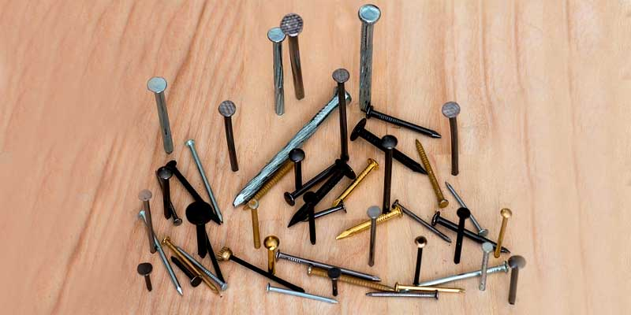
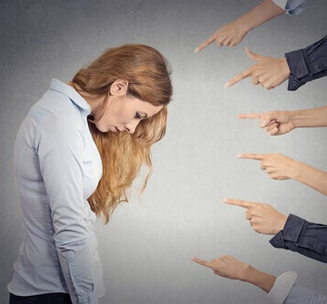
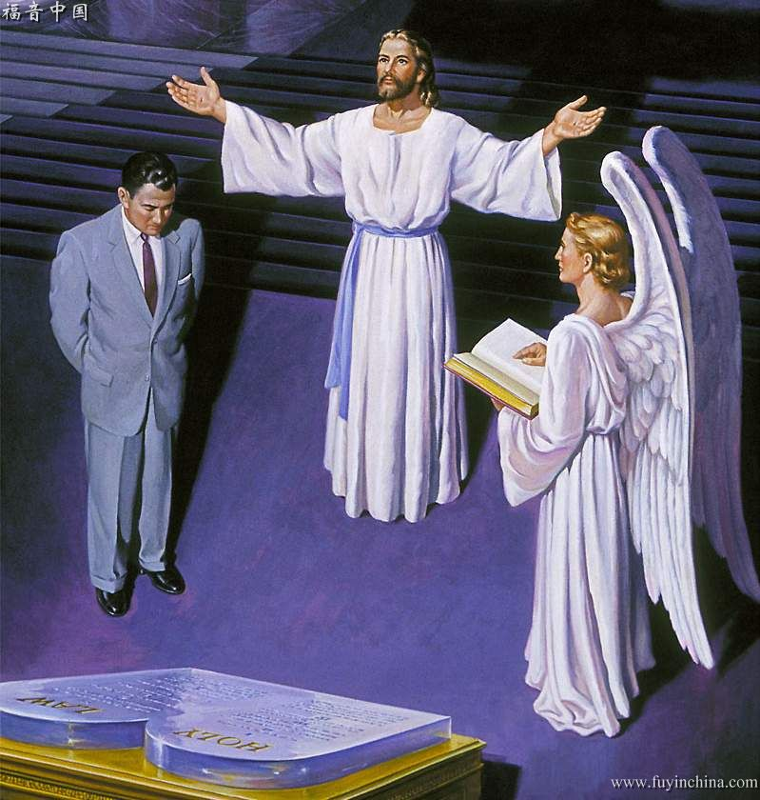
Devátá lekce
JEDEN HŘEBÍK BY NEMĚL ODHÁNÉT DRUHÝ
Nevyhazujme žádné hřebíky. Pokud je velmi velký nebo velmi malý, a proto nám v urči-tém čase neslouží, neznamená to, že není užitečný pro jinou příležitost. Buďme opatrní, abychom lidi z jakéhokoli důvodu nepropouštěli, protože pak je soudíme a jen Bůh, kte-rý zná srdce, může soudit.
Lid [Izrael] se do značné míry podílel na stejném duchu [farizeus], napadl sféry vědomí a soudili se navzájem ve věcech, které se dotýkaly jen duši a Bohu. S odkazem na tohoto ducha a praxi Ježíš řekl: "Nesuďte, abyste nebyli souzeni." Chtěl jsem říci: Nepovažujte se za normy. Nedělejte ze svých názorů a svých představ o povinnostech, ze svých výkladů Písma kritérium pro druhé, ani je neodsu-zujte, pokud nedosáhnou vašeho ideálu. Neodsuzujte ostatní. Nevytvářejte domněnky o jejich motivech ani je nesuďte.
“Nevyslovujte proto soudy předčasně, dokud Pán nepřijde, On vynese na světlo to, co je skryto ve tmě” 1. list Korintským 4,5. Nemůžeme číst v srdci. Protože jsme nedokonalí, nejsme kompe-tentní soudit druhé. Kvůli svým omezením může člověk soudit pouze podle zdání. Je jen na Bo-hu, který zná tajné motivy těchto činů a jedná s každým z nich s láskou a soucitem, aby rozhodl o případu každé duše.. “Proto nemáš nic na svou omluvu, když vynášíš soud, ať jsi kdokoli. Tím, že soudíš druhého, odsuzuješ sám sebe. Neboť soudíš, ale činíš totéž” (list Římanům 2,1). Ti, kdo soudí nebo kritizují druhé, přiznávají vinu; Protože dělají stejné věci, které cenzurují na ostat-ních. Tím, že odsuzují druhé, odsuzují sami sebe a Bůh prohlašuje, že soud je spravedlivý. Přijmě-te verdikt, který uplatňují sami (EGW: MB, stran, 105-106).

Slide 12
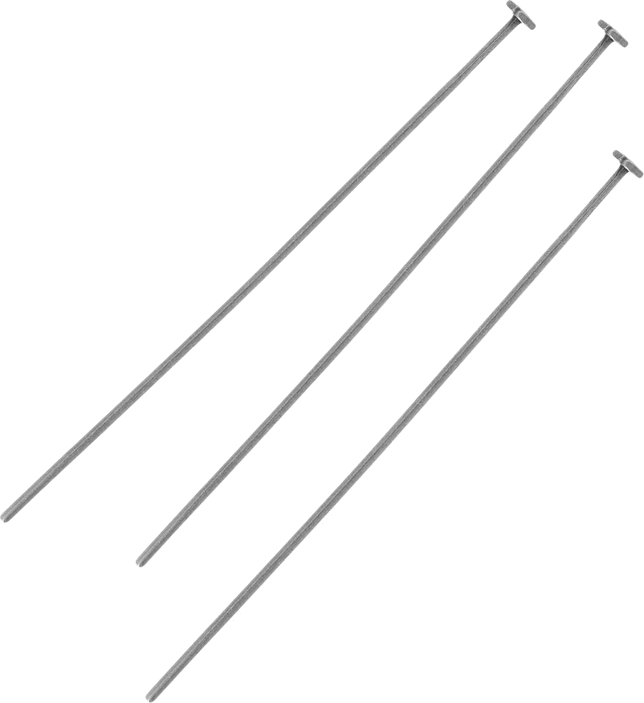
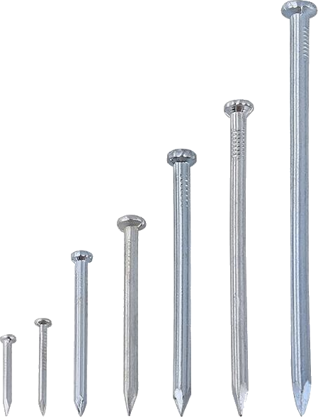
MODLEME SE ZA TO,
aby Bůh udržel naše myšlenky a činy čisté; abychom, když hřešíme, uměli okamžitě prosit Boha o odpuštění a o to, co je třeba udělat, abychom znovu nepadli; aby Bůh proměnil naše srdce a náš charakter; aby bylo naší prioritou studium Bible do hloubky; aby nám Bůh pomohl zříci se všeho, co nás od Něho vzdaluje, a učinil z lásky ke Kristu motiv našich skutků; abychom používali své dary ke službě Bohu; aby nám Bůh nám ukázal, jaké je naše osobní poslání a abychom je mohli naplnit jako pro Pána; abychom mohli stát v Kristu, který je naší hlavou; abychom nikoho nesoudili, neodsuzovali, ale přenechali soud Bohu.

